Slide 1
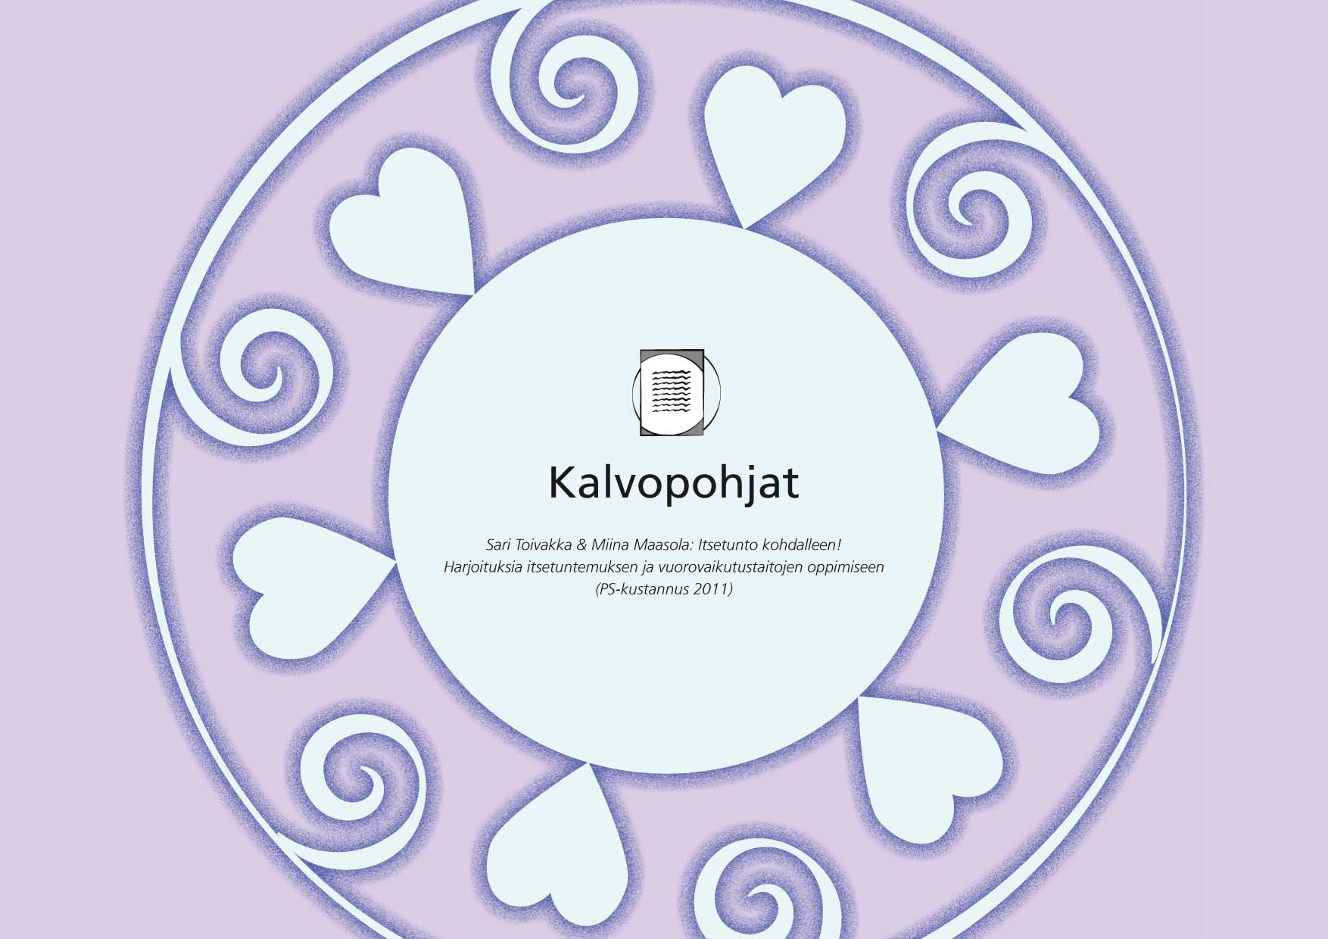

Slide 2

Uudelleenmäärittely antaa näkökulmia
lähes kaikissa asioissa on
lukuisia puolia ja totuuksia
Liite 20
voi paljastaa asioista
kiinnostavia puolia
auttaa lisäämään
hyväksyntää
auttaa huomaamaan,
että yleensä on sekä että,
ei joko tai
Uudelleenmäärittely
voi vapauttaa piintyneistä
käsityksistä
auttaa kohtuullistamaan
asioita
auttaa luomaan uusia
näkökulmia
Lähde: Mattila, Antti S. 2006. Näkökulman vaihtamisen taito. Helsinki: WSOY.
Sari Toivakka & Miina Maasola: Itsetunto kohdalleen! Harjoituksia itsetuntemuksen ja vuorovaikutustaitojen oppimiseen (PS-kustannus 2011)

Slide 3
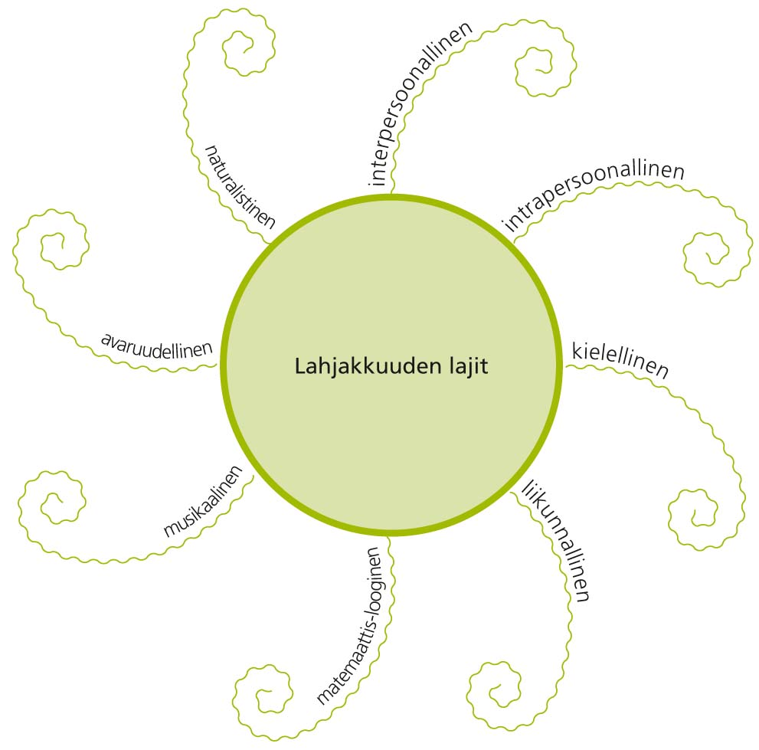
Lahjakkuuden lajit
Liite 21
Lähde: Gardner, Howard 1983. Frames of mind:
the theory of multiple intelligences. New York: Basic Books.
Sari Toivakka & Miina Maasola: Itsetunto kohdalleen! Harjoituksia itsetuntemuksen ja vuorovaikutustaitojen oppimiseen (PS-kustannus 2011)

Slide 4

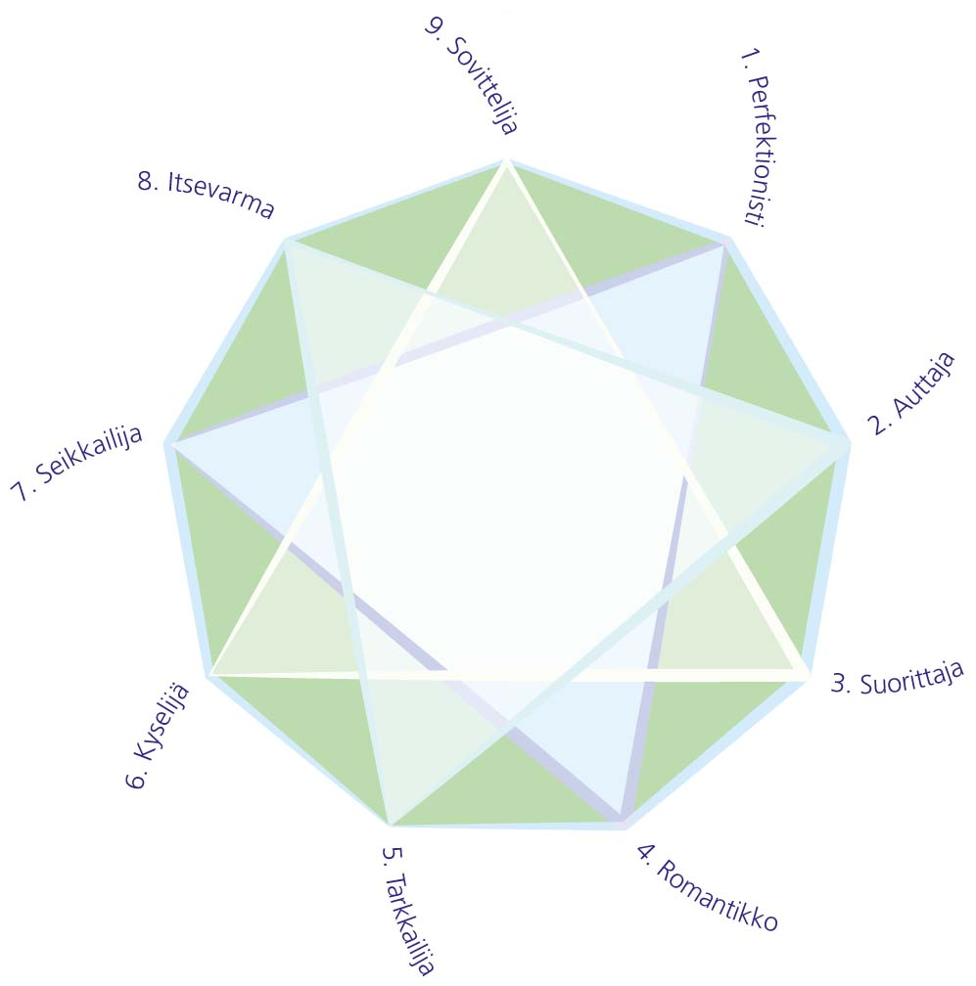
Enneagrammi: 9 erilaista persoonallisuustyyppiä
Liite 22
Lähde: Suomen Enneagrammi ry: www.enneagrammi.fi
Sari Toivakka & Miina Maasola: Itsetunto kohdalleen! Harjoituksia itsetuntemuksen ja vuorovaikutustaitojen oppimiseen (PS-kustannus 2011)

Slide 5


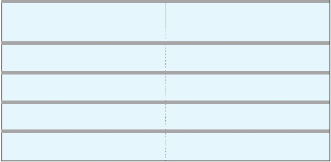
Perustunteet
Liite 23
Perustunteet
sukulaistunteita
Tunnesekoituksia
Ilo
into, kiihko, hyväntuulisuuden
tunne, rakkaus
Hämmästys
jotain odottamatonta on
tapahtunut (ilo, pelko)
Tunne ilmoittaa, että toiminta sujuu hyvin ja sitä kannattaa jatkaa.
Voitonriemu
(ilo ja viha)
Suru
epätoivo, masennus, melankolia,
alakulo
Katkeruus
Jännitys
(suru ja viha)
(ilo ja pelko)
Tunne ilmaisee, että toiminta on tuloksetonta ja siitä tulisi luopua. Nämä
tunteet liittyvät myös toisesta ihmisestä luopumiseen tai eroon.
Ahdistus
(suru, pelko ja viha)
Pelko
kauhu, paniikki, ahdistus,
jännitys
Perustunteista, katso esim. http://tiedostamaton.net/perustunteet.html
Tunne ilmaisee vaaran momenttia toiminnassa.
aggressio, inho, suuttumus,
Viha
ärtymys, kateus,
mustasukkaisuus, raivo
Tunne auttaa pitämään puoliaan ja puolustautumaan.
Sari Toivakka & Miina Maasola: Itsetunto kohdalleen! Harjoituksia itsetuntemuksen ja vuorovaikutustaitojen oppimiseen (PS-kustannus 2011)

Slide 6
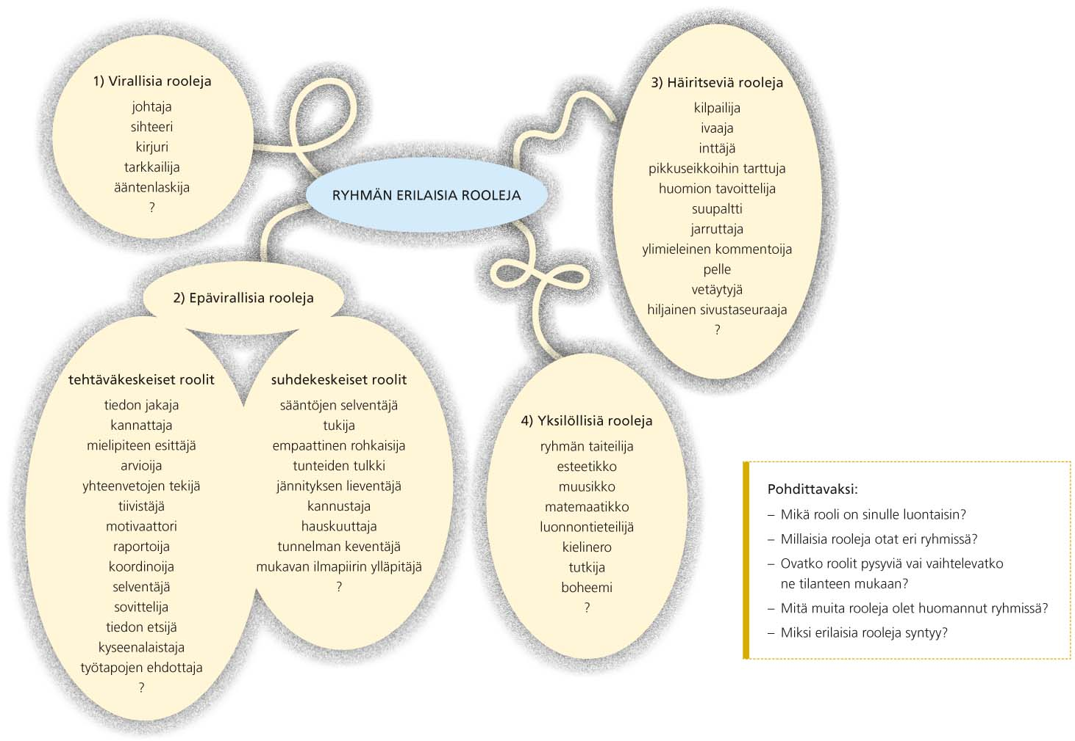
Ryhmän jäsenten rooleja
Liite 24
Sari Toivakka & Miina Maasola: Itsetunto kohdalleen! Harjoituksia itsetuntemuksen ja vuorovaikutustaitojen oppimiseen (PS-kustannus 2011)

